Slide 1
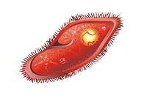
CIENCIAS PARA LA CIUDADANIA VIRUS,HONGOS Y BACTERIAS. PROFESORA: DORA RODRIGUEZ SEMANA DEL 25 AL 29 DE MAYO 2020

Slide 2
OBJETIVOS
OA1: DESAROLLAR EN LOS ALUMNOS HABILIDADES Y ACTITUDES NECESARIAS PARA LA INVESTIGACION CIENTIFICA, COMPRENDIENDO CONOCIMIENTOS BASICOS DE SALUD, BIENESTAR, SEGURIDAD, PREVENCION Y AUTOCUIDADO.
OBJETIVO DE LA CLASE: CONOCER Y ANALIZAR LAS ENFERMEDADES E INFECCIONES QUE AFECTAN LA POBLACION Y SUS AGENTES CAUSANTES (HONGOS, VIRUS, BACTERIAS )

Slide 3
El sistema inmunológico: es la defensa natural del cuerpo contra las infecciones, como las bacterias y los virus. A través de una reacción bien organizada, su cuerpo ataca y destruye los organismos infecciosos que lo invaden. Estos cuerpos extraños se llaman antígenos.
Función:
Reconoce sustancias extrañas en el cuerpo.
Reacciona contra ellas.
“PROTEJE CONTRA ENFERMEDADES INFECCIOSAS”

Slide 4
Agentes Infecciosos
Se considera un agente infeccioso a toda aquella entidad biológica —virus o bacteria— capaz de producir una enfermedad infecciosa en un huésped (humano, animal, vegetal, etc.)
Tipos de agentes infecciosos.
Los agentes infecciosos tienen distintas formas y tamaños. Las bacterias y los protozoos son organismos unicelulares microscópicos, mientras que los virus son incluso más pequeños. Los hongos crecen como las plantas, y los helmintos se parecen a los gusanos

Slide 5
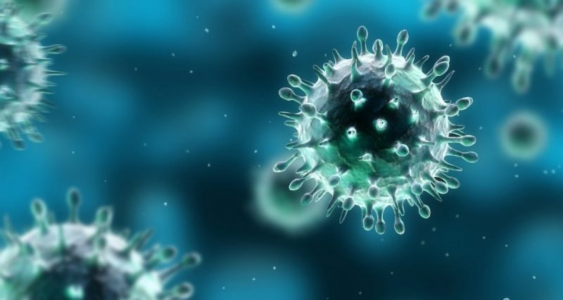
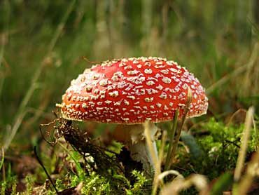
VIRUS
HONGOS
Es un agente infeccioso microscópico acelular que solo puede multiplicarse dentro de las células de otros organismos. Los virus infectan a todo tipo de organismos, desde animales, hongos, plantas, hasta bacterias.
Son aquellos seres vivos que no cuentan en su formación con la presencia de clorofila, suelen vivir del mismo modo que lo hace un parásito en aquellas materias orgánicas que se encuentran en proceso de descomposición.

Slide 6
ACTIVIDAD FINAL:
1- Lee, analiza y escribe el PPT en tu cuaderno
2- Lee las páginas 60 y 61 del texto escolar Ciencias para la Ciudadanía.
3- Ver el video : https://www.youtube.com/watch?v=a-JBxD3jHvo
4- Realiza un resumen según lo que aprendiste:
¿Por qué es importante fortalecer el sistema inmunológico ?
Envía la actividad resuelta al correo de la profesora:
rodriguezdora771@gmail.com

